Slide 1

Module122 Automatiser des procédures à l’aide de scripts

Slide 2
PowerShell Introduction
Vrai langage de Scripting
En ligne de commande
Intégré directement à Windows
Notes:
Les scripts d'automatisation apportent de la cohérence dans les tâches, à chaque fois la même fonction aura lieu et produira les mêmes résultats.
Un autre avantage des scripts d'automatisation PowerShell est que les détails de chaque tâche en cours d'exécution sont enregistrés.
En cas d'erreur, vous pouvez analyser le fichier journal et détecter facilement le problème.
Un autre avantage est que votre équipe peut se concentrer sur des tâches plus importantes qui ont une valeur commerciale élevée, au lieu d'effectuer quotidiennement des tâches répétitives chronophages.
La planification de l'installation de la mise à jour Windows est l'un des exemples du script d'automatisation PowerShell. Vous pouvez automatiser des centaines de tâches de ce type à l’aide de l’automatisation PowerShell.

Slide 3
PowerShell Un peu d’histoire
PowerShell a été officiellement lancé par Microsoft en 2006 avec la version 1.0. Le PowerShell a parcouru un long chemin avec de nombreuses fonctionnalités améliorées et améliorations. La version actuelle de PowerShell est la 7.1.3.
Jusqu'à Windows XP, PowerShell ne faisait pas partie de Windows par défaut mais était disponible en tant que programme distinct et devait être installé. À partir de Windows 7, PowerShell est un programme Windows par défaut et est déjà installé.

Slide 4
PowerShell Avantages
Moteur de script sécurisé
Permet l'interaction entre différentes plateformes
Cohérence
Shell de ligne de commande et langage de script

Slide 5
PowerShell Scripting objet
Programmation orienté objet qui vient de .NET
Cmdlet syntaxe : {verbe}-{commande} / Ex. Get-Command
Script extension *.ps1
Mécanisme de pipeline |

Slide 6
PowerShell Exemple de commandes
Get-Command
Get-Help
Get-Member
Get-Command add*
Get-Help Get-Command
Get-Eventlog –list | Get-Member

Slide 7
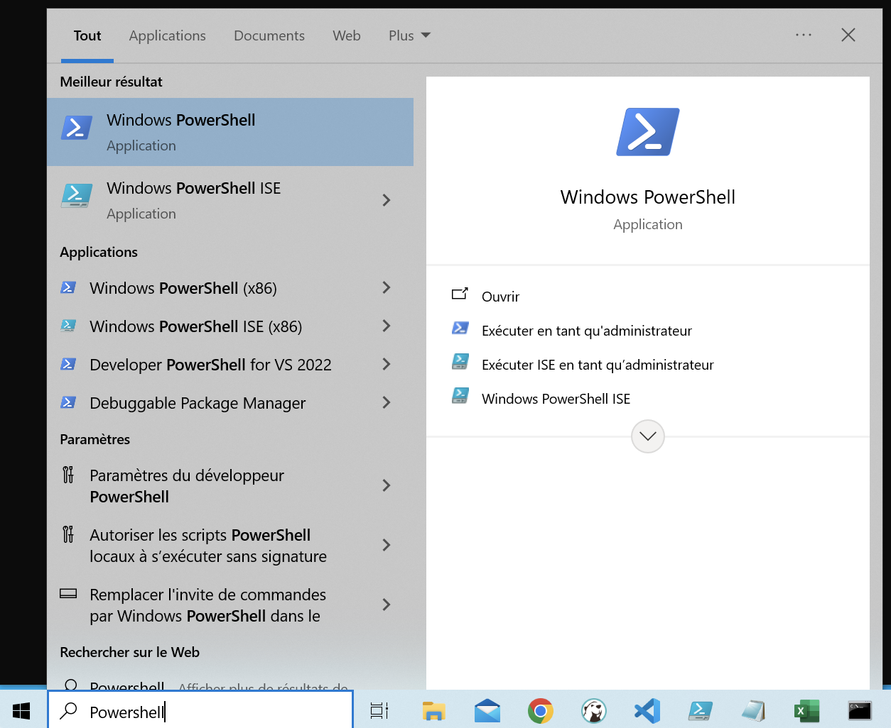
PowerShell Comment y accéder ?

Slide 8
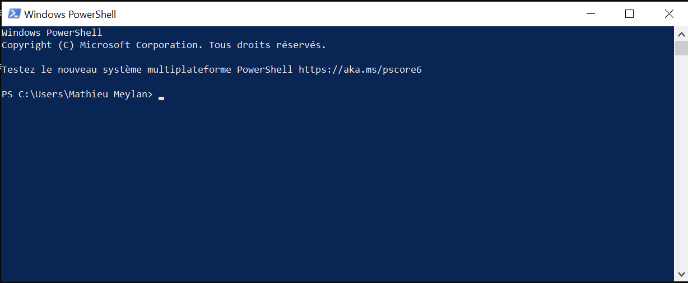
PowerShell Invite de commande

Slide 9
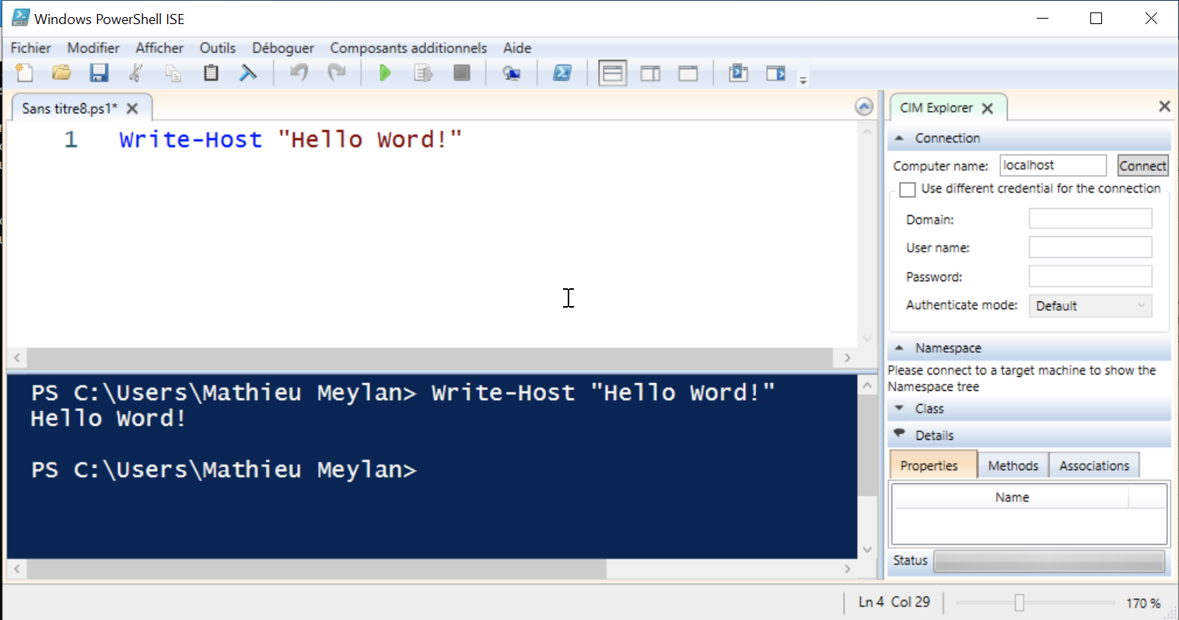
PowerShell Outils de développement : ISE

Slide 10
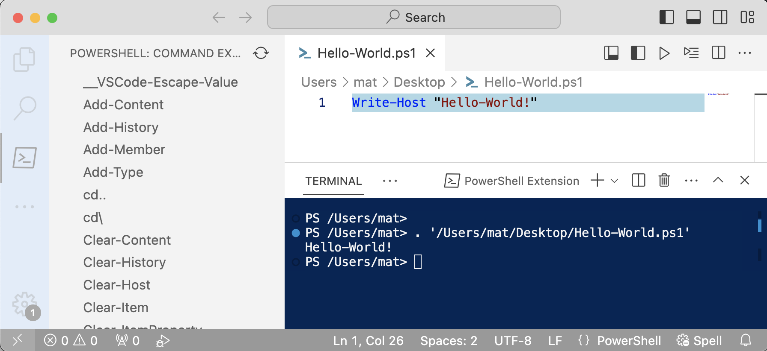
PowerShell Outils de développement : VS Code

Slide 11
PowerShell Outils de développement
Il est possible d’utiliser VS Code avec l’extension Powershell. On y retrouve les mêmes fonctionnalités que dans ISE. Mais en plus élaboré est qui support la version 7.x
Pour des raisons de sécurité, Powershell, par défaut défini un accès Restricted pour l’utilisation des scripts.
On peut trouver la version installée de PowerShell avec :
$PSVersionTable.PSVersion
La mise à jour de l’aide ce fait avec la commande: Update-Help

Slide 12
PowerShell Niveaux de sécurités
Il y a plusieurs niveaux de sécurité :
Restricted pas d’exécution de scripts
AllSigned pour les scripts signés numériquement, certificat obtenu avec autorité de certification (CA=Certification Authority)
RemoteSigned pour les scripts créés et enregistrés localement
Unrestricted pour tous les scripts, situation la moins sécurisée
ByPass similiaire à Unrestricted, mais sans message de mise en garde
On peut connaître la stratégie de sécurité avec la commande :
Get-ExecutionPolicy
On la modifie avec la commande :
Set-ExecutionPolicy -ExecutionPolicy Unrestricted

Slide 13

PowerShell Environnement de développement
Afin de pouvoir exécuter des scripts PowerShell avec les droits administrateurs nous utiliserons une machine virtuel Windows 11.

Slide 14
PowerShell Formation
Online formation Microsoft Learn
https://learn.microsoft.com/fr-fr/training/paths/powershell/
Online documentation
PowerShell Core référence

